Slide 1
Robotika
Ajánlott irodalom:
http://project.mit.bme.hu/mi_almanach/books/aima/index

Slide 2
A robot fogalma
Nemzetközi Szabványügyi Hivatal (ISO Manipulating Robots, ISO8373:1996)
a következő módon állapítja meg:
A robot automatikusan vezérelt, újra programozható, három vagy több tengelyű mozgásra és sokoldalú beavatkozásra képes eszköz.
A robot lehet rögzített vagy mozgó eszköz.

Slide 3
Robotok kialakulása
1946. George Devol kifejleszti a villamosjelek feldolgozására alkalmas vezérlő berendezést
1954. Joseph Engelberger, a Develop robot szabadalmának megvásárlása után megalapítja az első Unimation nevű robotikai céget.
 1956. Megjelenik a mesterséges intelligencia fogalma.
 1961. General Motors New Jersey, USA) egy fröccsöntő gép kiszolgálására üzembe helyezi a világ első Unimate ipari robotját.
1971. Kifejlesztik a villamos hajtású Stanford kart.
1973. Stanford Egyetemen kifejlesztették az első robotprogramozási nyelvet WAWE).
1977. Az ASEA kifejleszt két villamos hajtású ipari robotot.
1978. Az Unimation kifejleszti a PUMA robotot és üzembe helyezi a General Motors-ba.
1979. A Yamanashi Egyetemen Japánban kifejlesztik a SCARA (Selective Compliant Robot for Assembly) robotot
1984. A Waseda Egyetemen kifejlesztik a zenélő WABOT-2 robotot.
1986. A Waseda Egyetemen kifejlesztik a WL-12 kétlábon járó robotot.
1986. A Honda beindítja a humanoid robot programját.
1995. Megjelennek a különböző robot platformok.
1997. A Honda bemutatja a P3 humanoid robotját.
2000. A Honda bemutatja az Asimo humanoid robotját. A Sony bemutatja az SDR robotját Sony Dream Robot).
2004. Európában megkezdték a robotrajok fejlesztését.
2008. Honda robotkarmester vezényli a Detroiti Szimfonikusokat. …

Slide 4
A robotok fejlesztése szempontjából három generációról beszélhetünk:
1. robotgeneráció esetében: a robot nem érzékeli a környezet változásait és kizárólag számítógépes vezérléssel működik.
2. robotgeneráció autonóm robotja szenzorokkal érzékeli a környezet változását és a környezetből nyert információk alapján dönt a mozgástervezésről automatikus akadálykerüléssel.
 3. robotgeneráció esetében a robot: intelligens, autonóm, szenzorokkal érzékeli a környezet változását, jól alkalmazkodik a környezetéhez, vezeték nélkül irányítható, korszerű intelligens aktuátorokkal rendelkezik.
Bonyolult navigációs feladatokat képes megoldani, tanuló algoritmusokat alkalmaz. Felismeri a környezetet, hanggal is irányítható. A fejlesztések tartalmazzák a kerekeken gördülő és humanoid autonóm robotok kooperációját és az ütközésmentes mozgástervezését vezeték nélküli irányítással.

Slide 5
UGV, UTV, UMV, UAV
Az UGV mobil robot UGV  (Unmanned Ground Vehicles) ember nélküli szárazföldi jármű olyan hajtott, helyváltozásra képes mobil eszköz, amely fedélzetén nincs emberi személyzet), egyre fontosabb szerepet játszanak a mezőgazdaságban és az ipar egyes területein.
Az UTV (Unmanned Target Vehicles) ember nélküli célpont jármű , saját navigációs rendszerrel rendelkező autonóm robot, amely egy előre beprogramozott útvonalat jár be.
UMV (Unmanned Marine Vehicles) ember nélküli vízi robotok, a robotika új fejlesztési területe.
Az UAV (Unmanned Aerial Vehicles) robot első sorban katonai feladatokra alkalmazott, olyan repülő eszköz, mely valamilyen ön- vagy távirányítással leggyakrabban a kettő kombinációjával) rendelkezik, emiatt fedélzetén nincsen szükség pilótára.

Slide 6
Micro- és nanorobotika
A mikrorobotika milliméter-mikron méretű objektumok manipulációjával és autonóm robotágensek fejlesztésével foglalkozik
A nanorobotika alkalmazási területe a nanométer mérettartományban található. (A nano-robotoknál a kvantum mechanikát alkalmazzák)
A mikro- és nanorobotok fejlődése a kisméretű, szenzorok, aktuátorok és intelligens rendszerek irányába halad , amelyek a mikro- és nanorobotok gyártásában, mint eszközök és építőelemek szolgálnak
Notes:
AKTUÁTOR: Elektromos árammal, olajjal, vagy levegővel működtetett beavatkozó elem, amely képes valamilyen irányító jelnek megfelelő hatás kifejtésére.

Slide 7
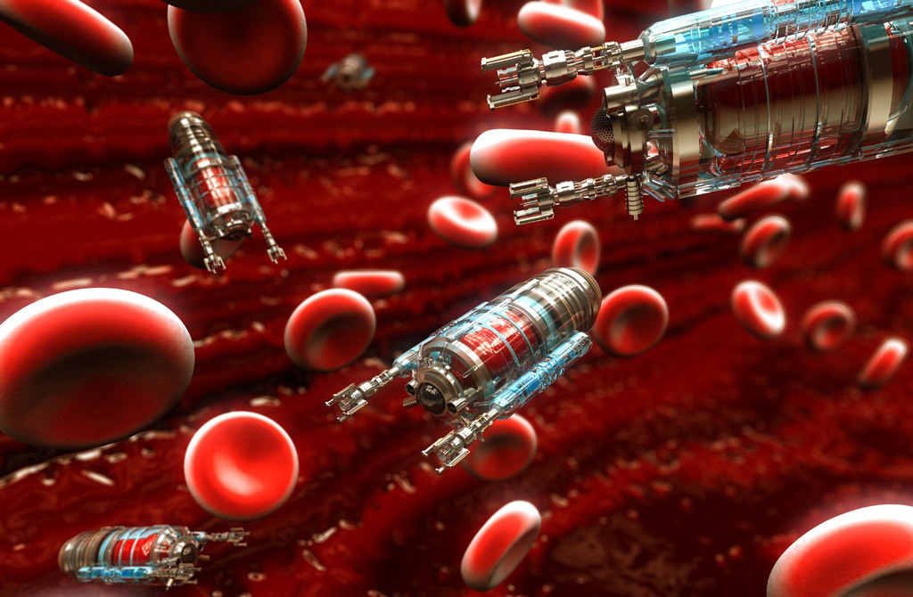
A nagy dózisú gyógyszerek (mint amilyeneket a kemoterápiánál is használnak) óriási károkat okoznak a szervezeten belül. Fontos tehát, hogy a hatóanyagot megfelelően célba juttassák az orvosok. Ehhez segíthetnek hozzá a parányi robotok, nanobotok, melyek csak a kóros szerven belül fejtik ki hatásukat. (2015.01.30.)

Slide 8
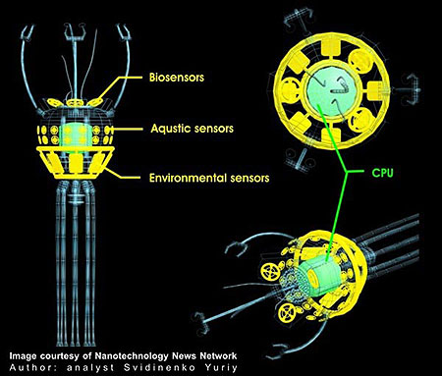
Nanobotok tervezése
A biokompatibilitást miatt, a legcélszerűbb, ha gyémántból készülnek.
A vérkeringésben és a szövetekben ténykednek,
  mozgékonynak kell lenniük,
  hatékony navigációs rendszer
A testen belüli navigációban, molekulák és sejtek gyors azonosításában, lokalizációjukban a legkülönbözőbb szenzorok segédkeznének.
A tároló-rendszerből molekulákat és atomokat szállítanak a működésben lévő manipulátoroknak, azaz a tervezésnél a - felettébb hatékony - szállító alrendszerről se szabad megfeledkezni.

Slide 9
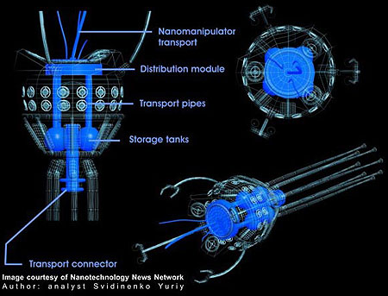
Nanobotok tervezése - kommunikáció
A szenzorikus, illetve a vezérlésre vonatkozó információ belső alrendszerek közötti továbbítása garantálja a megbízható, hibamentes működést.
Molekuláris szinten kell kommunikálniuk testünkkel, üzeneteket cserélniük
  a biológiai sejtekkel.
  Egymással azért, hogy összetett, széles-skálájú kooperatív tevékenységüket koordinálják, továbbítsák az adatokat, valamint permanensen figyeljék az adott feladat kivitelezését.
orvosi személyzettel,
antennákkal,
laboratóriumi és betegszobai számítógépekkel történő kommunikáció

Slide 10
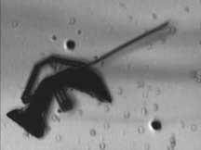
Agyműtétekre alkalmazott nanobotok
A vállalkozás nehézsége a parányi robot esetében egy olyan motor kifejlesztése volt, amely képes az erekben a vérárammal szemben haladni. A Proteusnak elnevezett robotot a nyakba injekciózzák. A nagyerekben nagyon gyors a véráramlás, a szív közelében 1 méter/másodperes sebességgel áramlik. Ám az agy közelében jelentősen lelassul.
A kutatók rövidesen kipróbálják a távvezérlésű miniberendezést, amely 2-3 Watt teljesítményű hullámok segítségével irányítható.

Slide 11
Robot manipulátorok - kinematika
A robot manipulátor mint mechanizmus n számú szegmensből áll, melyeket csuklók kapcsolnak össze.
Robotcsuklók,
Robotszegmensek, a
Kinematikai pár (két egymás mellett lévő szegmensből és a szegmenseket összekötő csuklóból áll)
Kinematikai lánc (n számú kinematikai párból áll)
Koordináta rendszerek
Koordináta transzformációk
Notes:
Kinematika: mozgástan (testek mozgását a rájuk ható erőktől függetlenül vizsgálja)

Slide 12
Robotcsuklók
A merev test mozgása műszaki szempontból az x,y,z tengelyek menti elmozdulásból és e tengelyek körüli elfordulásból áll. Ez persze vonatkozik a robot manipulátorok csuklóinak mozgására, amely felosztható haladó- és forgó rotációs) mozgásra. Így tehát az 1-szabadságfokú robotcsuklók felosztása a következő:
  rotációs csuklók,
  transzlációs csuklók

Slide 13
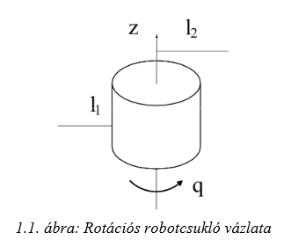
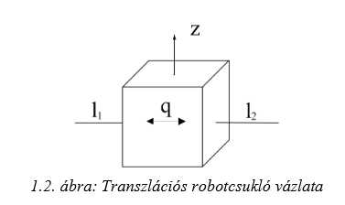

Slide 14
Robotszegmens
A robot manipulátor szegmense merev test, amely kinematikai és dinamikai paraméterekkel rendelkezik.
A robotszegmens kinematikai paraméterei:
  a szegmens hossza és
  a robotcsukló-tengelyek egymással bezárt szöge.
A dinamikai paraméterek közé tartozik a:
  szegmens tömege és
  tehetetlenségi nyomatéka.
Notes:
Dinamika: mozgástan – a testeket és a rájuk ható erőket vizsgálja

Slide 15
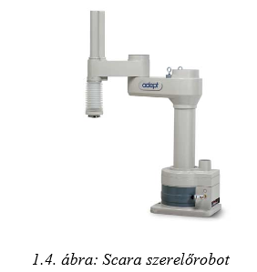
Robot manipulátorok alapkonfigurációi
A robot manipulátorok alapkonfigurációja alatt, a robot manipulátor rögzített alapzatától kiindulva, három csuklós, 3 - szabadságfokú kinematikai láncot értünk.
Az alapkonfigurációhoz csatlakozik az effektor.
Az alapkonfiguráció feladata az effektor pozícionálása a munkatérben
Notes:
Effektor - végrehajtó

Slide 16
Az alapkonfigurációk munkaterei
az a bejárható térnagyság, amelynek minden pontjában eljuthat a harmadik szegmens végső pontja.
Leggyakoribb alapkonfigurációk:
  A TTT struktúra 3 transzlációs csuklóval rendelkezik, így három haladó mozgást valósít meg a Descartes féle derékszögű koordinátarendszerben. A TTT alapkonfiguráció munkatere hasáb alakú.
  Az RTT struktúra 2 transzlációs és 1 rotációs csuklóval rendelkezik az első csukló rotációs a másik kettő pedig transzlációs). Két haladó és egy forgó mozgást valósít meg. Az RTT munkatere hengergyűrű alakú
  RRT struktúra 2 rotációs és 1 transzlációs csuklóval rendelkezik . Két forgó és egy haladó mozgást valósít meg.
  Az RRT alapkonfiguráció munkatere üreges gömb alakú.
  RRR struktúra 3 rotációs csuklóval rendelkezik. Munkatere gömb alakú.

Slide 17
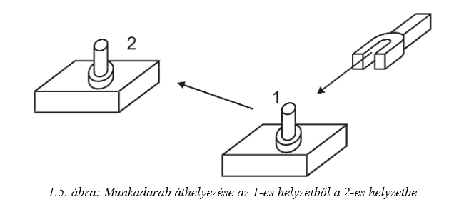
Az effektor helyzet-meghatározása a szerelőrobotok legegyszerűbb feladata
az effektort pozícionálni kell a munkadarab közelébe, majd a munkadarab megfogása céljából el kell végezni az effektor orientációját is (1-es helyzet).
A robot helyzete a munkatérben tehát az effektor pozíciójával és orientációjával van meghatározva.
A következő lépés a munkadarab megfogása és áthelyezése a 2-es helyzetbe, ahol az új pozíciót és orientációt szükséges megadni. Amikor a munkadarab a 2-es helyzetbe kerül, az effektor kinyílik így a munkadarab a végső helyzetébe jut.

Slide 18
Robot manipulátorok pályatervezése
Robotmanipulátorok pályatervezésének kettős célja lehet:
Az effektor mozgását meghatározó pontok pozíciójának a megadása.
Az adott pontok közötti pálya-meghatározás.
A pályatervezési feladat a robotmanipulátor munkafolyamatától függ.
A robotirányítási algoritmusok a pálya ismerete mellett megkövetelik a pálya menti sebességek, gyorsulások, szögsebességek és szöggyorsulások ismeretét is.
A pályatervezési feladatot elvégezhetjük:
Off-line vagyis a robotmanipulátor tanítási fázisában és
On-line, valós időben

Slide 19

Pályatervezés világkoordinátákban
Két adott pont A és B) közötti pályatervezés világkoordinátákban t idő alatt elvégezhető a következő módon:
ahol az integrálási folyamat közben szükséges az inverz kinematikai feladat megoldása. λ(t) függvény az effektor sebesség törvényszerűségét határozza meg, amely különböző típusú lehet: háromszög, trapéz, parabola, ciklois stb. alakú
Amikor sikeresen elvégeztük a pályatervezést a világkoordinátákban, akkor meg kell oldani a pályatervezést csuklókoordinátákban is. (Inverz kinematikai feladat megoldás, egyéb összefüggés)

Slide 20
Mesterséges intelligencia

Slide 21
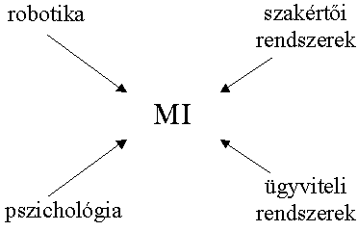
A mesterséges intelligencia (MI, AI) kutatás témája
az emberi tudatos viselkedést utánzó gépek kifejlesztése, tárgya leginkább a számítógép, illetőleg a szoftver. Pontos definíciója nincs.
Az MI kutatást több részterület is motiválja:
robotika: pl. összeszerelő gépek
szakértői rendszerek: egy résztudomány tudásanyaga, pl. orvosi, mérnöki, stb.
ügyviteli rendszerek: nem tekintik igazi "intelligenciának"
pszichológia: kutatás, vajon hogyan működik az emberi értelem?

Slide 22
A MI mint tudományterület céljai
A következő típusú rendszerek létrehozását fogalmazhatjuk meg célként:
Az emberhez hasonlóan gondolkodó rendszerek.
Racionálisan gondolkodó rendszerek
Az emberhez hasonlóan cselekvő rendszerek
Racionálisan cselekvő rendszerek

Slide 23
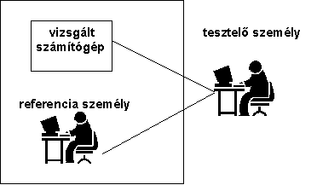
Mi az intelligencia?
Turing próba
A Turing próba alapján a (számító-)gép válaszát egy adott helyzetben intelligensnek tekintjük, ha nem tudjuk egyértelműen megkülönböztetni a természetes személy által adott választól.

Slide 24
Mi a racionalitás?
Mi az algoritmus?
Racionalitás: Hétköznapi és matematikai logika összehasonlítása.
Turing: Az algoritmus olyan formalizált (számolási) eljárás, amely véges szimbólumkészlettel leírható adatokon végez előre definiált készletből származó elemi műveleteket, és véges idő alatt eredményt ad.
A Turing gép fogalmát, amely elvileg minden algoritmus formájában megfogalmazható feladatot meg tud oldani.

Slide 25
Megértés
Roger Schank 1977-ben tervezett egy programot, amely feladat az volt hogy az alábbihoz hasonló történek megértését szimulálja.
"Egy ember bement egy étterembe, és rendelt egy rántottát. Amikor kihozták, kiderült, hogy odaégették. Az ember dühösen kirohant, és nem fizetett."
"Egy ember bement egy étterembe, és rendelt egy rántottát. Amikor kihozták, meg volt elégedve, és borravalótt adot a pincérnek"
A számítógépnek mindkét esetben arra a kérdésre kellett válaszolnia, hogy az ember megette-e a rántottát. A kísérlet sikeres volt, a gép helyen válaszolt. Feltételezhetjük hát, hogy megértette a fenti mondatokat.

Slide 26
Erős Mesterséges Itelligencia
Az EMI nézőpont hívei szerint az intelligencia algoritmusokkal megvalósítható.
Az intelligencia mértéke eszerint az algoritmus bonyolultságán múlik. Az olyan szellemi minőségek, mint értelem, érzelem, gondolkodás, az algoritmusok tulajdonságai.
Az algoritmusok tetszőleges (arra alkalmas) hardveren futtathatók, tehát az intelligencia független a hardvertől.

Slide 27
Az MI legfontosabb alapvető technológiái
Keresőrendszerek
Tanuló rendszerek
Ágens-alapú rendszerek
Ismeretalapú rendszerek (logikai programozás, PROLOG)
Mesterséges látás, beszédmegértés
Példák
  Internetes keresőrendszerek
  Virtuális ügyfélszolgálat
  IRC botok
  Repülésirányítás: együttműködő ágensek

Slide 28
Az ágens
Bővebb értelmezés:
valami, aminek
  környezete van,
  önállósága van,
  érzékeli környezetét,
  beavatkozik a környezetébe.

Slide 29
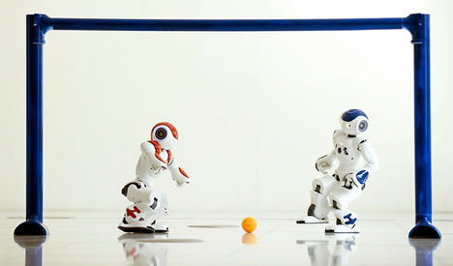
Az ágens
Szűkebb értelmezés:
Az ágens olyan rendszer
  környezetbe ágyazott,
  reaktív: érzékel és reagál,
  autonóm: emberi beavatkozás nélkül működik, önkontrollja van,
  helyzetfüggő: helyzethez és szerephez kötötten ágens csak,
  kezdeményező: nem csak reagál, hanem kezdeményez is,
  célvezérelt,
  huzamosabb ideig működik.

Slide 30
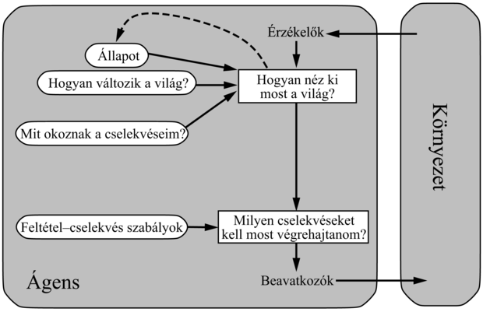

Slide 31
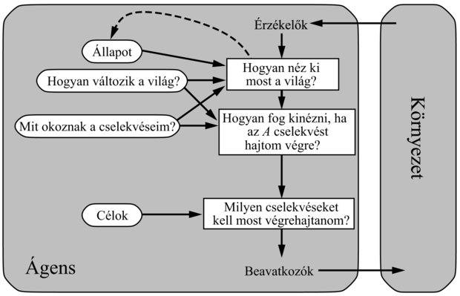
Notes:
Célorientált ágens

